Slide 1
Жила-была Матрёшка
Урок ИЗО и художественного труда на тему:
"Аппликация из цветной бумаги.
Русские матрёшки".
Подготовила: Григорьева А.Н.

Slide 2
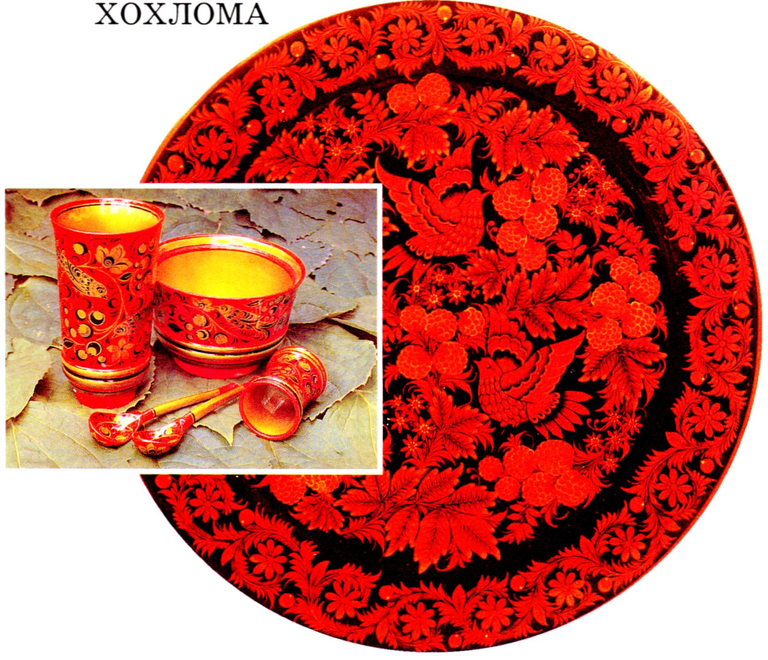

Slide 4
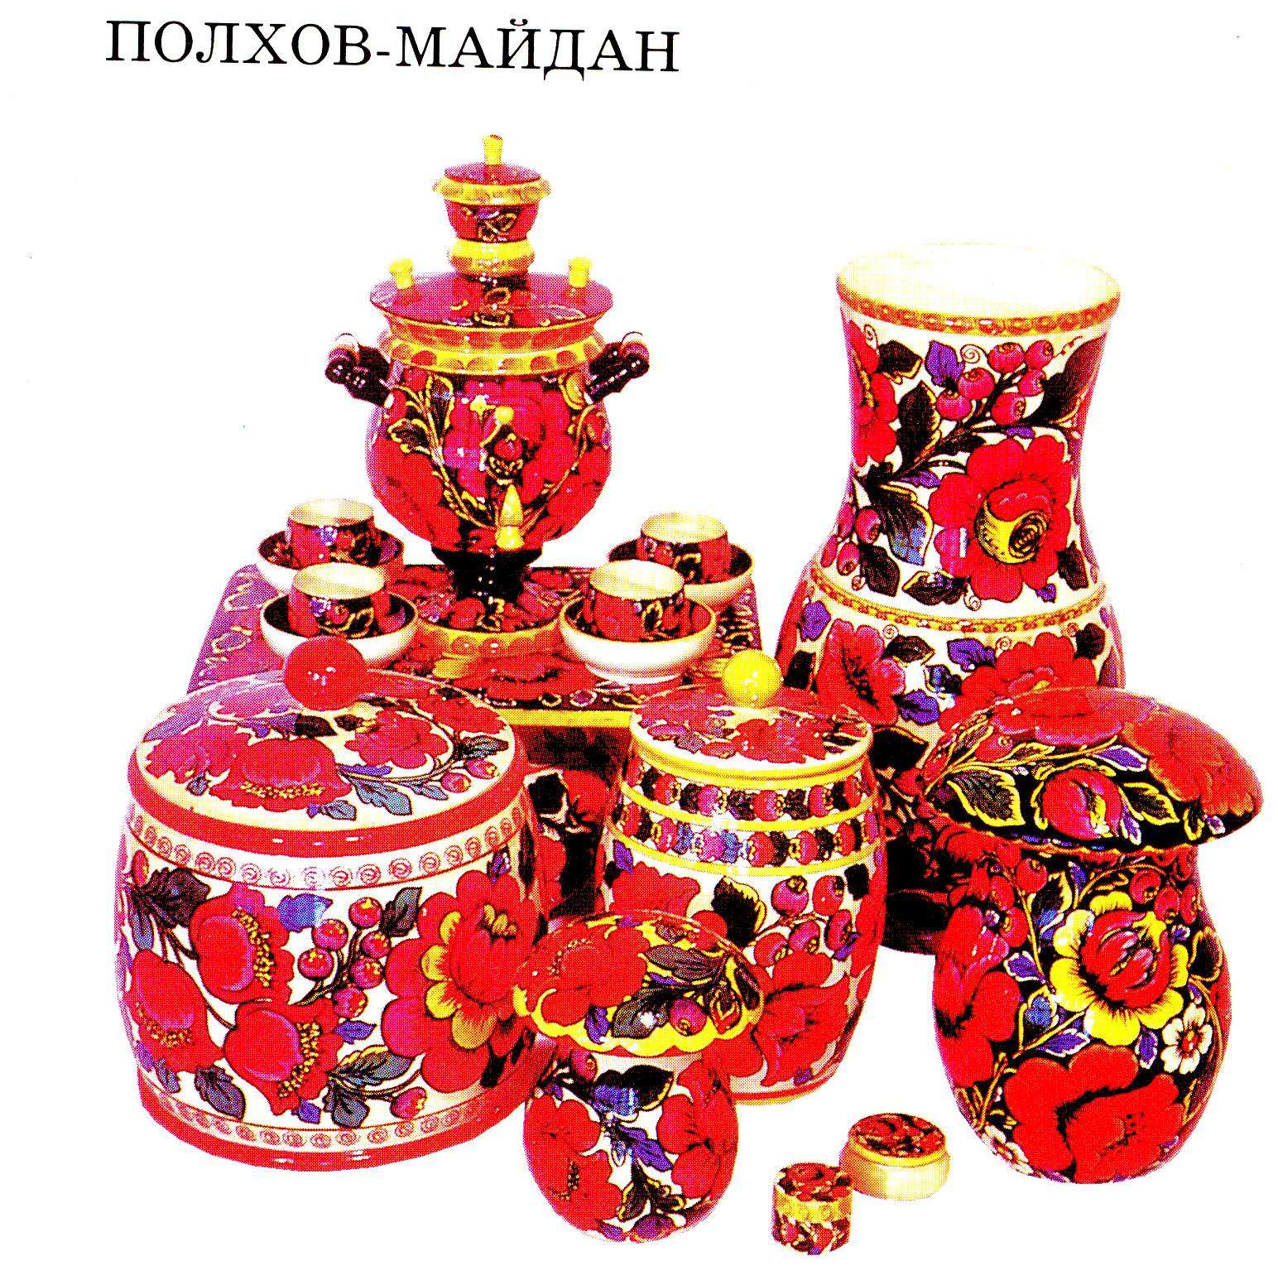

Slide 5
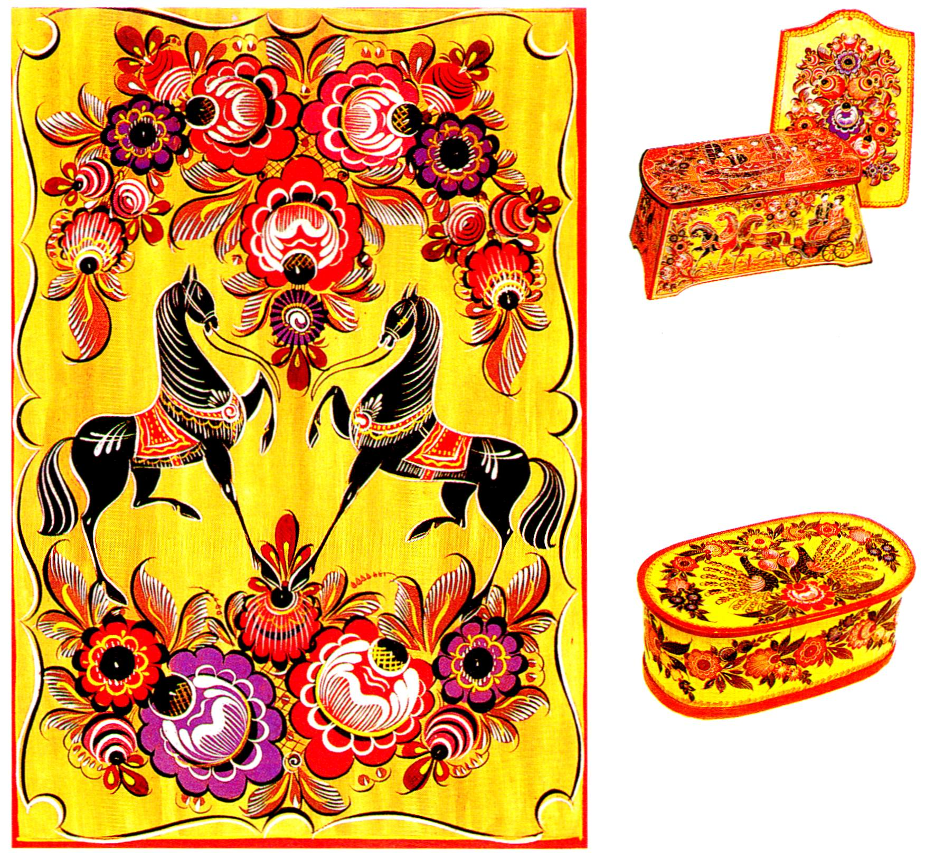
Городец

Slide 6
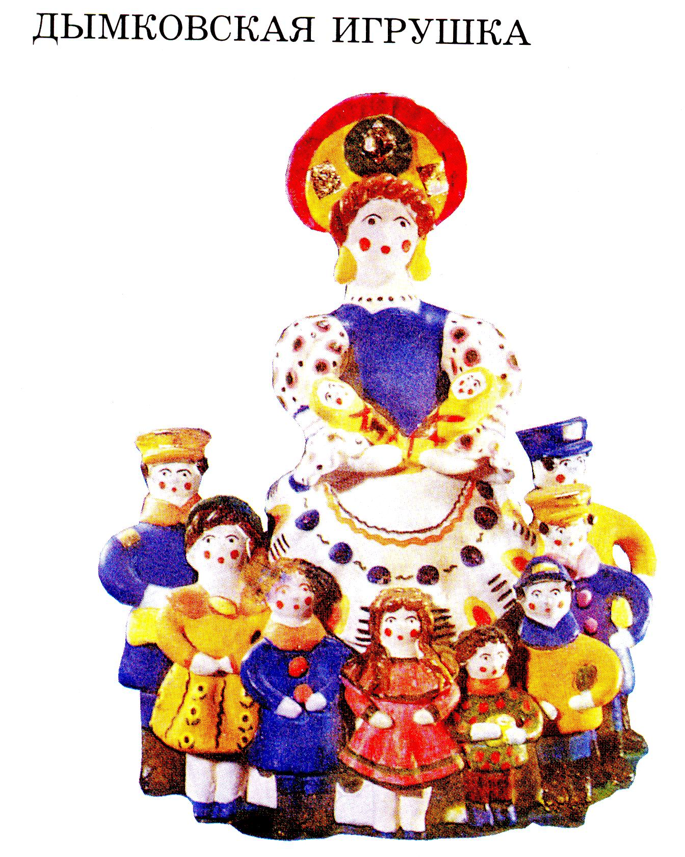

Slide 7
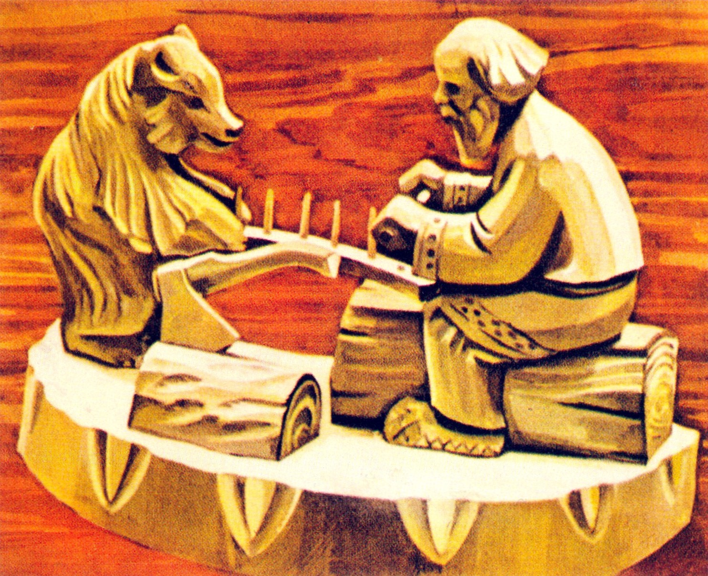

Slide 8
Матрёшек пёстрый хоровод

Slide 9
Первая русская матрёшка
появилась в конце
19 века. Прообразом её
послужила привезённая
из Японии фигурка.

Slide 10
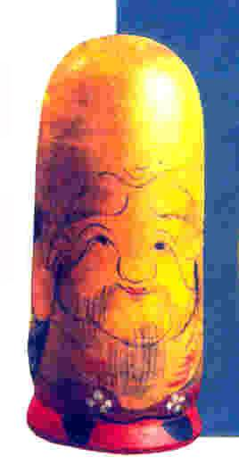
Японская фигурка Фукуруму

Slide 11
100 лет назад игрушечных
дел мастер из Загорска
Василий Звёздочкин выточил первую
матрёшку.

Slide 12
А первую матрёшку расписал
художник Сергей Малютин.

Slide 13
Деревянную куклу,
сделанную в России,
назвали Матрёшкой.

Slide 14
В те времена имя Матрёна,
Матрёша считалось одним
из наиболее распространённых
женских имён.

Slide 15
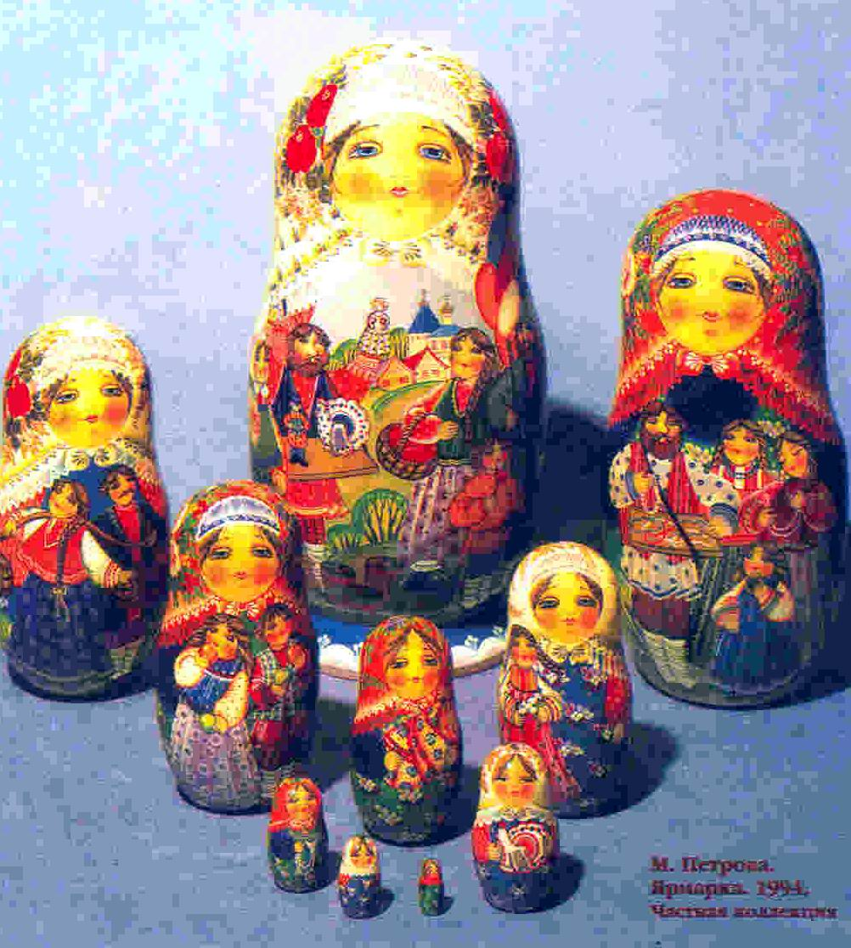
Самый веселый
базар на Руси
был в Сергиевском
посаде.
По базару неслись
весёлые зазывалки.

Slide 16
Матрёшка сегодня - одно из
популярных произведений искусства
не только в нашей
стране, но и за рубежом.

Slide 17
1. Сколько лет матрёшке?
2. Где впервые начали точить фигурки
для матрёшек?
3. Почему её считают русским
сувениром?

Slide 18
4. Кто выточил первую
фигуру матрёшки?
5. Как звали художника,
который украсил матрёшку?

Slide 19
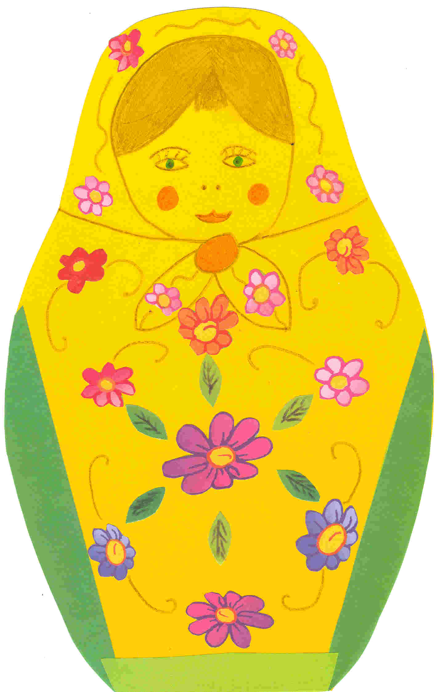
Поздравительная открытка "Матрёшка"

Slide 20
Приступая к работе помни:
Начатое дело всегда доводи до конца; работу, выполни как можно лучше;
Будь трудолюбивым и требовательным к себе;
Научился сам – научи товарища.
Рабочее место содержи в чистоте;
Ножницы передавай кольцами вперёд.

Slide 21
Технологическая карта
1. Обведи шаблон на цветной картон;
2. Срежь аккуратно
фигурку матрёшки;
3. Придумай украшения;
4. Приклей узоры;
5. Дай имя девочке;
6. Напиши поздравление.

